Slide 1
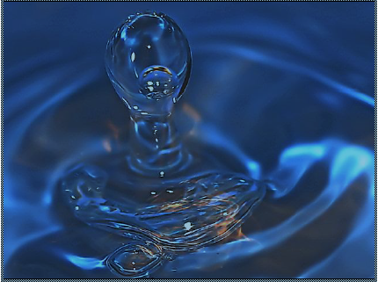
Hoofdstuk 5: kennismaken met watertoevoer

Slide 2
Waterverbruik

Slide 3
Vragen

Slide 4
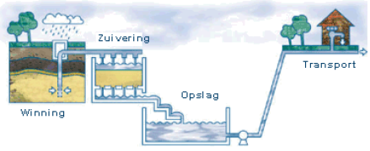
Waterwinning
Uit de grond of uit de rivier
Grondwater
Oppervlaktewater

Slide 5
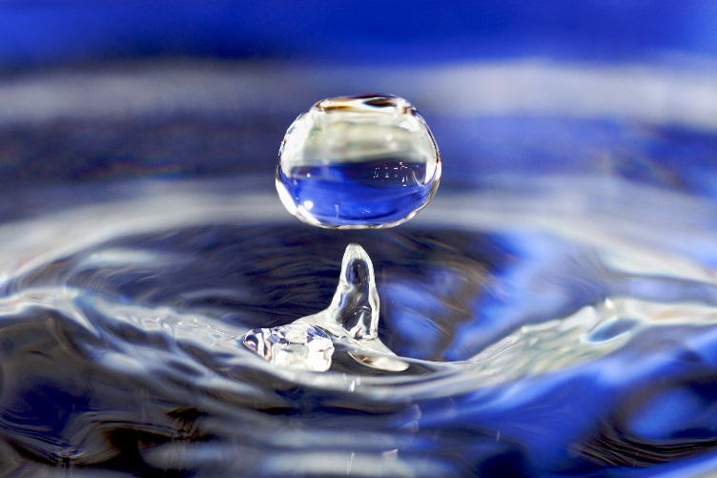
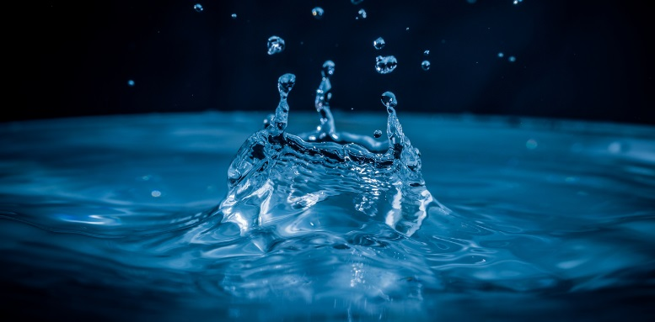
Eisen aan drinkwater
Het moet kleur- en reukloos en aangenaam van smaak zijn
Het moet helder zijn
De temperatuur moet ongeveer 12°C bedragen
Het mag geen gevaarlijke stoffen bevatten
Het mag geen ziekteverwekkende bacteriën bevatten

Slide 6
Vragen

Slide 7
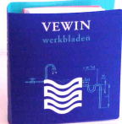
Voorschriften en richtlijnen
Bouwbesluit
NEN 1006
VEWIN-werkbladen

Slide 8
De drinkwaterinstallatie
Leidingen
Watermeter
Afsluiters
Beveiligingen
Tapkranen
warmtapwatervoorziening

Slide 9
Leidingmaterialen
Pvc
PE
Composiet
Koper

Slide 10
De watermeter

Slide 11
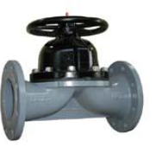
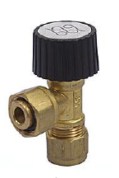
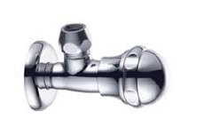
Afsluiters
Klepafsluiters
Membraanafsluiters
Hoekstopkranen
Aftapkraantje

Slide 12
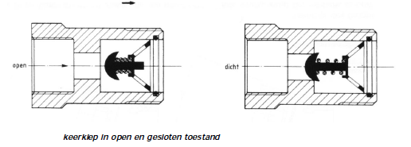
Beveiligingen
Keerklep
Beluchter

Slide 13
Vragen

Slide 14
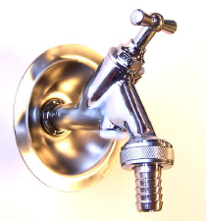
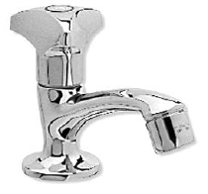
Tapkranen
Koudwaterkranen

Slide 15
Mengkranen

Slide 16
Spoelinrichtingen

Slide 17
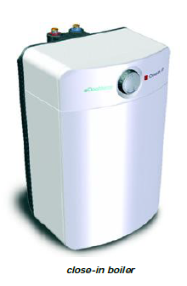
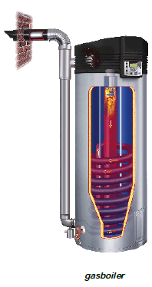
Warmtetapwatervoorziening
Doorstroomtoestellen Voorraadtoestellen

Slide 18
Vragen

